Slide 1
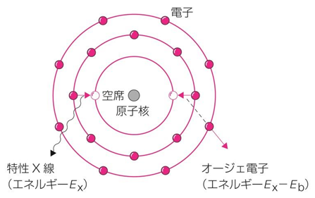
【物理 第62回 問8】
ポイント 特性Ｘ線、オージェ電子理解
特性Ｘ線：入射電子により原子の軌道電子を電離・励起され、軌道に空席ができる。
そこへエネルギーの高い外側の軌道の電子が転移する場合に、外側と内側の軌道
エネルギー差に等しいＸ線と放出する。このＸ線は元素ごとに特有のエネルギーを持つため、
特性Ｘ線と呼ばれる。（この原理が蛍光Ｘ線分析の元素分析に利用される）
オージェ電子：励起状態の原子は、励起エネルギーをX線として放出するが、そのエネルギーを軌道電子に与えて、電離された電子。
特性Ｘ線の放出確率（蛍光収率）は
原子番号の大きい原子ほど大きい理由：
K殻よりＬ殻の方が電子の結合エネルギーが小さいため
E_{b}:電子が原子核から離れるのに必要なエネルギー
5版 やさしい放射線とアイソトープ(2014),p.18

